Slide 1
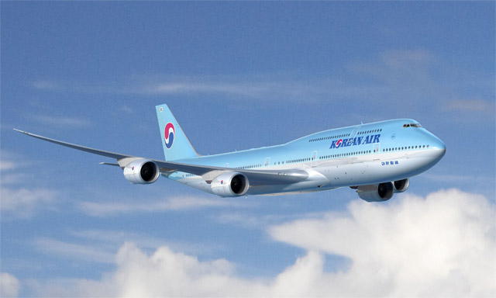
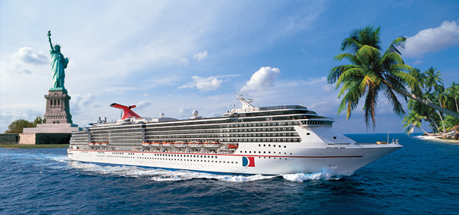
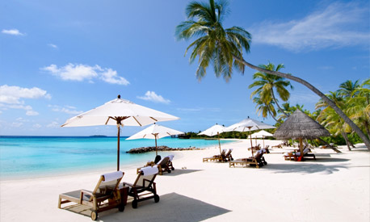
Turismo y Viajes

Slide 2
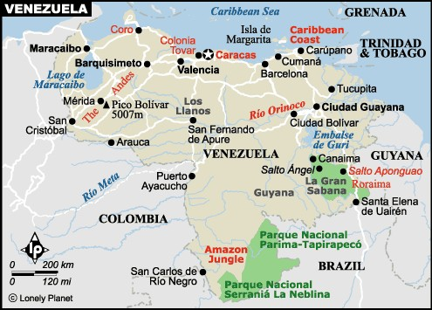
¿Qué lugares de interés puedes visitar en
tus vacaciones?

Slide 3
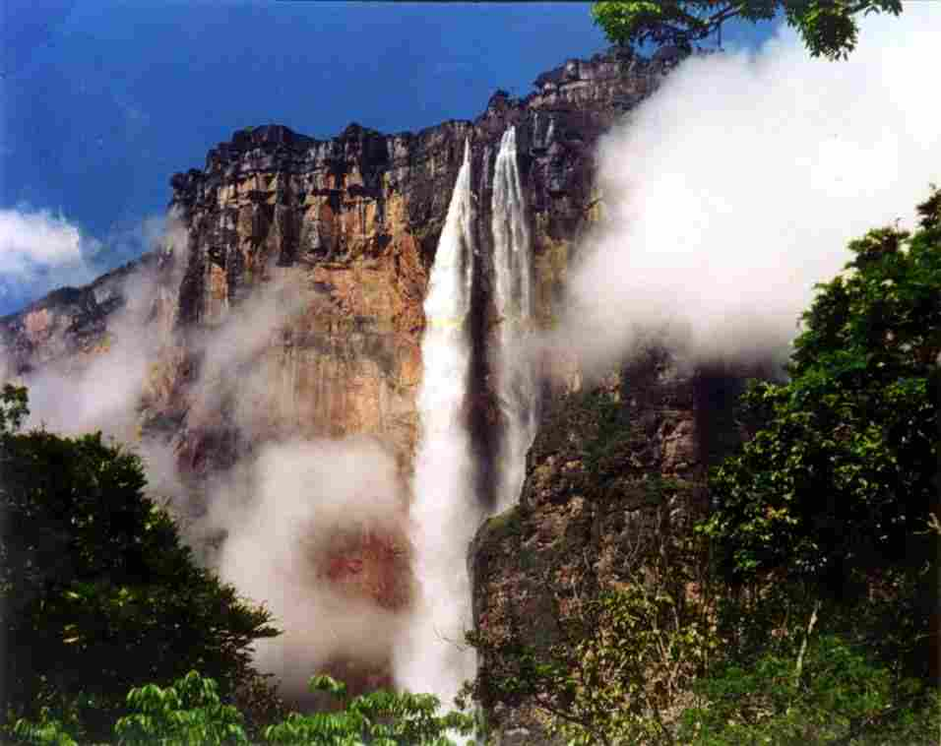
¿Qué lugares de interés puedes visitar en
tus vacaciones?
Puedo visitar El
Salto Ángel en Venezuela.
Esta cascada es una de las maravillas naturales del mundo.

Slide 4
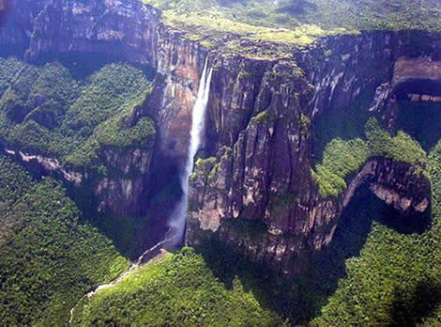
¿Qué lugares de interés puedes visitar en
tus vacaciones?
El Salto Ángel en Venezuela es la cascada más alta del mundo.
(Altura: 980 m) Aventureros saltan en paracaídas desde la cima del Salto Angel.

Slide 5
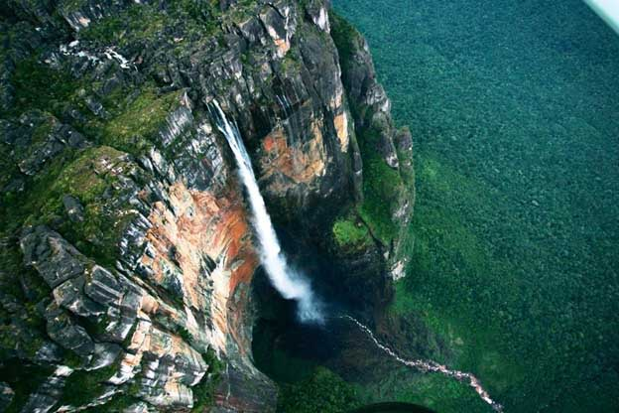
Actividad
Después de haber conocido un poco sobre el Salto Ángel en Venezuela ¿Te gustaría conocer este sitio? y ¿Por qué? Escribe tu respuesta.

Slide 6
¿Qué lugares de interés puedes visitar en
tus vacaciones?

Slide 7
¿Qué lugares de interés puedes visitar en
tus vacaciones?
Puedo visitar el Teleférico de Mérida en Venezuela (Altura: 4.7 km, Largo: 12.5 Km)

Slide 8
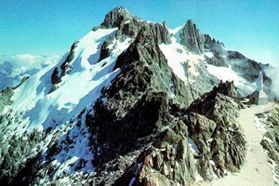
¿Qué lugares de interés puedes visitar en
tus vacaciones?
Pico Bolívar en Mérida, Venezuela.
(Altura: 5 Km). Punto más alto en Venezuela.

Slide 9
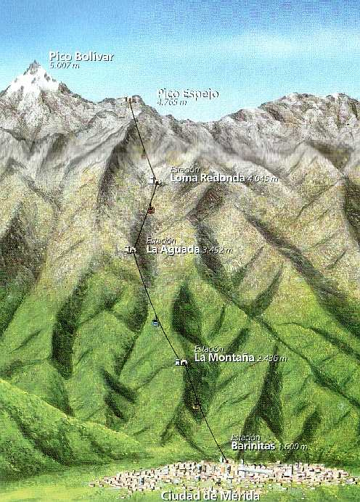
5.007 m Pico Bolívar
4.765 m Pico Espejo
4.045 m
Loma Redonda
Ruta del Teleférico
de Mérida.
3.452 m
La Aguada
2.486 m
La Montana
1.600 m
Barinitas
Ciudad de Mérida

Slide 10
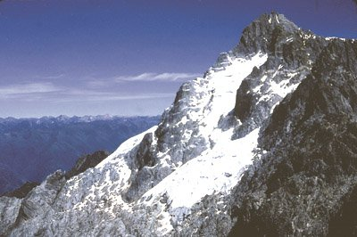
Actividad
Después de haber conocido un poco sobre el Teleférico de Mérida
en Venezuela ¿Te gustaría visitar este sitio y por qué? Escribe tu
Respuesta.

Slide 11
¿Qué lugares de interés puedes visitar en
tus vacaciones?

Slide 12
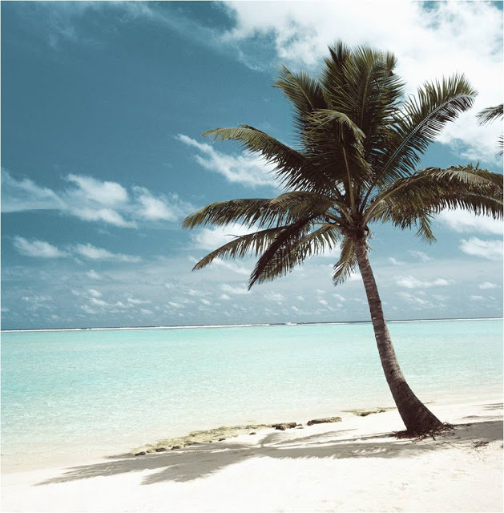
¿Qué lugares de interés puedes visitar en
tus vacaciones?
Puedo visitar la Isla de Margarita en Venezuela. Es la isla más visitada en Sur América por Europeos y Norte Americanos.

Slide 13
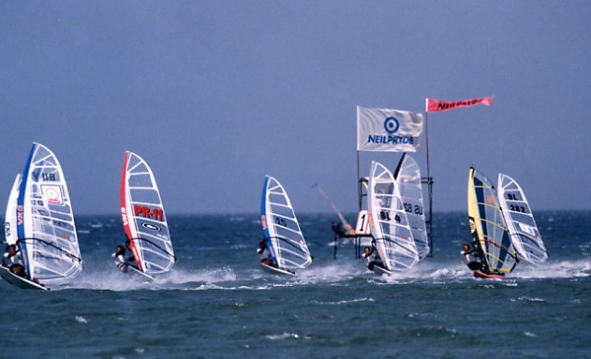
¿Qué lugares de interés puedes visitar en
tus vacaciones?
La Isla de Margarita es uno de los mejores destinos en el mundo para el wind y kite surf.

Slide 14
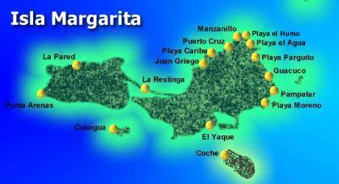
¿Qué lugares de interés puedes visitar en
tus vacaciones?
Playa el Yaque es una de las mejores playas en el mundo para el wind y el kite surf.

Slide 15
Actividad
Después de haber conocido un poco sobre Playa el Yaque
en Margarita, Venezuela ¿Te gustaría ir a este sitio?
¿Por qué? Escribe tu respuesta.

Slide 16
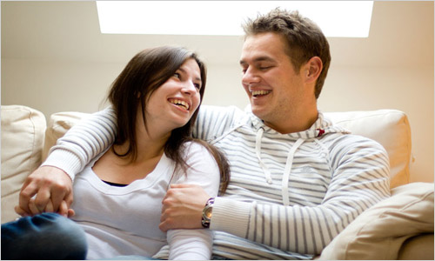
Preparando nuestras vacaciones…
Quiero ir a Playa el Yaque en Venezuela. El Yaque está en la Isla de Margarita. Esta es una isla tropical donde van muchos turistas europeos.
¿A dónde quieres ir de vacaciones?

Slide 17
How to show obligation
To show obligation (to say that you have to do something)
in Spanish, use the expression:
tener + que ( to have + to)
Tener + que
the verb tener is conjugated according to the
pronoun that is used.
yo tengo que nosotros tenemos que
tú tienes que vosotros tenéis que
ella/él tiene que ustedes tienen que
usted tiene que ellos/ellas tienes que

Slide 18
Preparando nuestras vacaciones…
Bueno, lo primero que tenemos que hacer es ir a una agencia de viajes para averiguar todo sobre el viaje.
Me encanta tu idea. Investigué el otro día en Google que El Yaque es excelente para hacer windsurf y kitesurf. También Margarita tiene unos hoteles espectaculares y las playas son hermosas.

Slide 19
Verbo sentir (to feel/iregular)present
Singular
Yo siento
tú sientes
él/ella siente
usted (formal) siente
Plural
nosotros sentimos
vosotros (Spain) sentís
ustedes sienten
ellos/ellas sienten

Slide 20
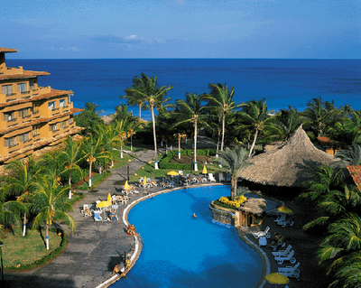
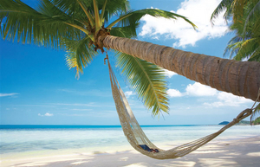
Preparando nuestras vacaciones…
¿Cómo se sienten estas
personas? Explica. Escribe
tu respuesta.

Slide 21
En la agencia de viajes
Buenos días ¿Qué necesitamos para irnos de vacaciones a Playa el Yaque en Margarita, Venezuela?
Bueno, tienen que pensar sobre las cosas que están en la próxima lamina

Slide 22
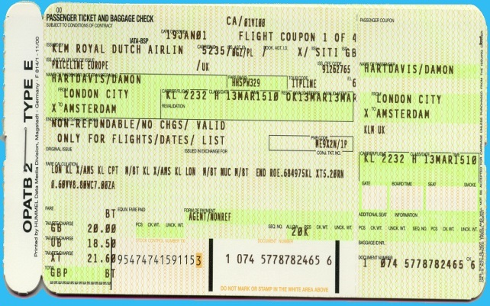
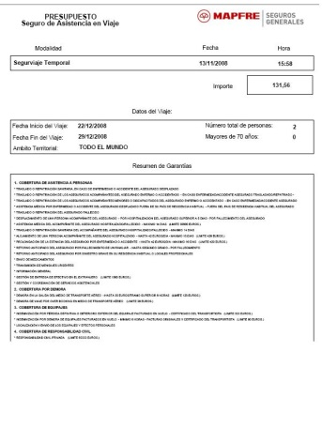
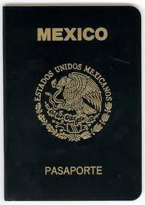
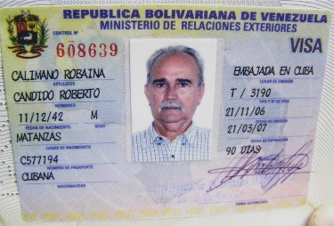
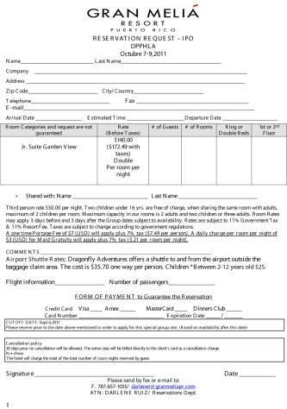
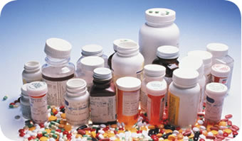
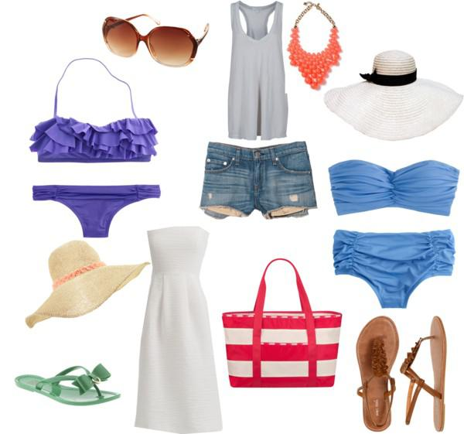
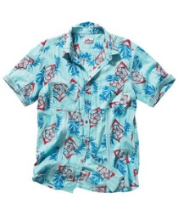
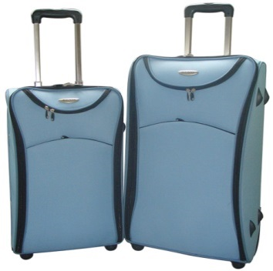
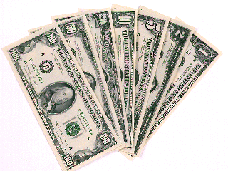
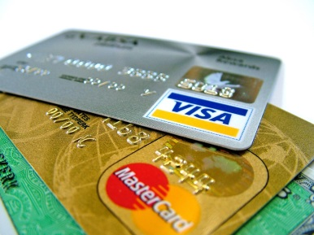
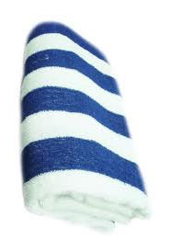
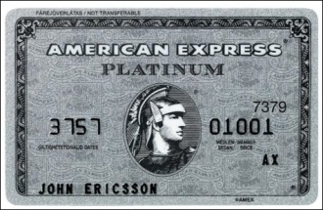
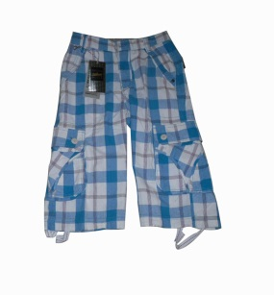
Para el viaje necesitamos…

Slide 23
Bueno, tienen que pensar sobre:
Pasaportes
Visas
Boletos aéreos
Seguro medico y de viajes
Hotel
Alquiler de carros
Medicinas
Ropa adecuada
Tarjetas de crédito
Dinero en efectivo
En la agencia de viajes
Buenos días ¿Qué necesitamos para irnos de vacaciones a Playa el Yaque en Margarita, Venezuela?

Slide 24
Preparando nuestras vacaciones…
Por favor investiga e infórmanos sobre todos los pasos que tenemos que hacer desde nuestra casa hasta llegar al hotel en nuestro destino final.
Trabaja en tu grupo y escribe todos los pasos necesarios par llegar a Margarita

Slide 25
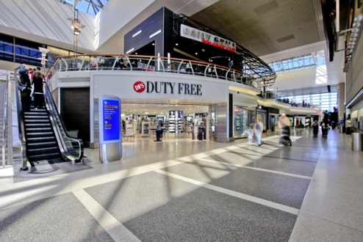
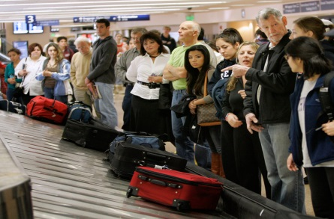
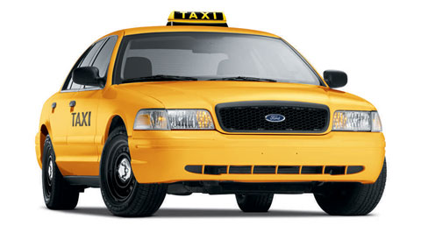
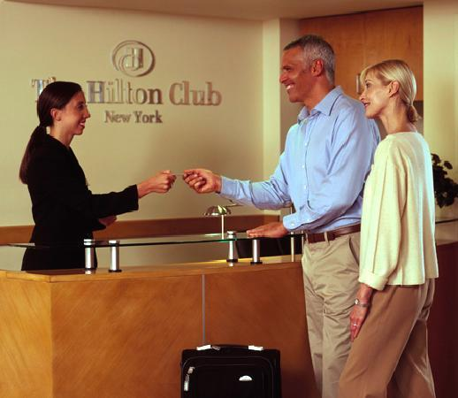
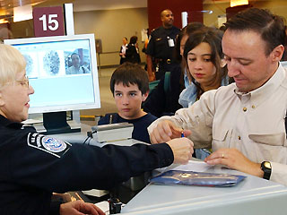
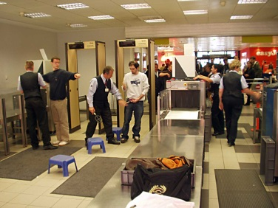
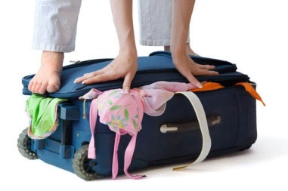
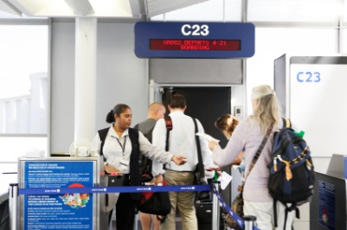
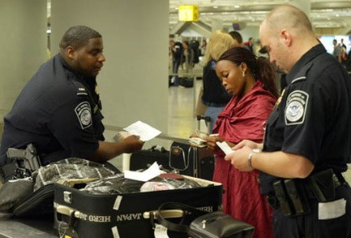
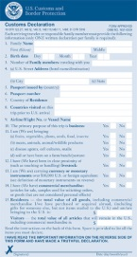
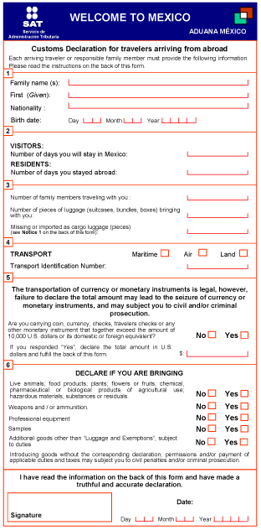
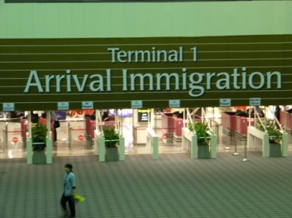
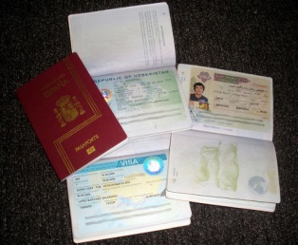
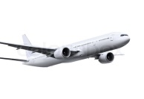
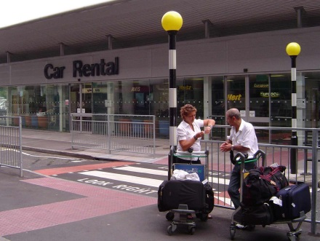
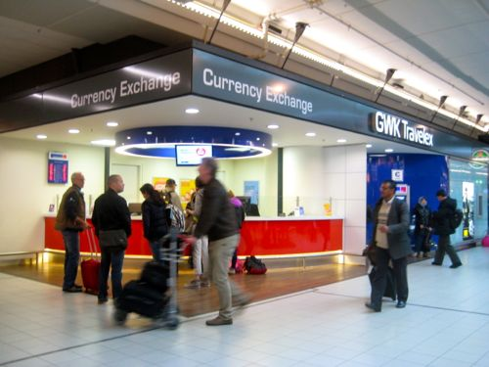
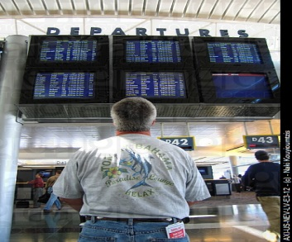
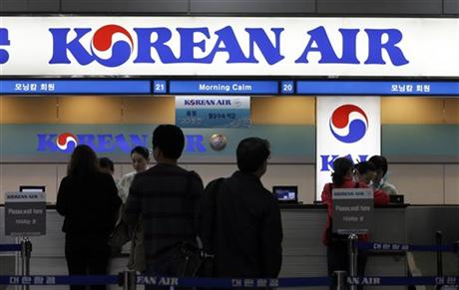
Los pasos que tienes que investigar necesitan estar
relacionados con las siguientes imágenes.

Slide 26
Los pasos que tienes que investigar necesitan estar
relacionados con las siguientes imágenes.

Slide 27
Los pasos que tienes que investigar necesitan estar
relacionados con las siguientes imágenes.

Slide 28
Los pasos que tienes que investigar necesitan estar
relacionados con las siguientes imágenes.

Slide 29
Los pasos que tienes que investigar necesitan estar
relacionados con las siguientes imágenes.

Slide 30
Los pasos que tienes que investigar necesitan estar
relacionados con las siguientes imágenes.

Slide 31
Los pasos que tienes que investigar necesitan estar
relacionados con las siguientes imágenes.

Slide 32
Los pasos que tienes que investigar necesitan estar
relacionados con las siguientes imágenes.

Slide 33
Los pasos que tienes que investigar necesitan estar
relacionados con las siguientes imágenes.

Slide 34
Los pasos que tienes que investigar necesitan estar
relacionados con las siguientes imágenes.

Slide 35
Los pasos que tienes que investigar necesitan estar
relacionados con las siguientes imágenes.

Slide 36
Los pasos que tienes que investigar necesitan estar
relacionados con las siguientes imágenes.

Slide 37
Los pasos que tienes que investigar necesitan estar
relacionados con las siguientes imágenes.

Slide 38
Los pasos que tienes que investigar necesitan estar
relacionados con las siguientes imágenes.

Slide 39
Los pasos que tienes que investigar necesitan estar
relacionados con las siguientes imágenes.

Slide 40
Los pasos que tienes que investigar necesitan estar
relacionados con las siguientes imágenes.

Slide 41
Los pasos que tienes que investigar necesitan estar
relacionados con las siguientes imágenes.

Slide 42
Se puede(n)
Use se puede + the infinitive to say what you can do.
Add an ‘n’ to se puede to say that there is more than
one activity you can do.
Ejemplo:
Se puede ir a la playa.
You can go to the beach.
Se pueden ver animales y practicar deportes.
You can see animals and do sports.

Slide 43
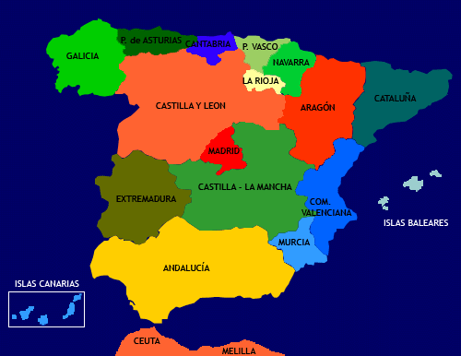
España

Slide 44
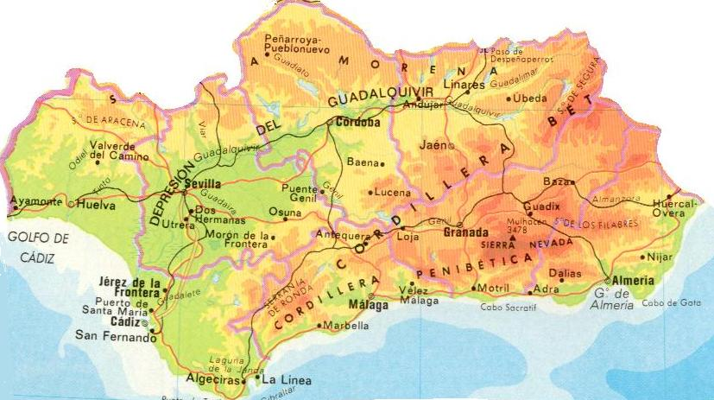
Jerez de la Frontera y Málaga

Slide 45
¿Qué se puede hacer en Jerez de la Frontera?
Hay bodegas donde se puede comprar el jerez y se pueden ver
espectáculos de flamenco. También hay muchos monumentos y
hay una plaza de toros donde puedes ver corridas de toros.
¿Se puede practicar deportes?
En el parque natural se pueden practicar
deportes como Alpinismo y montar a caballo.
¿Y qué hay para los jovenes?
Hay la escuela del Arte Ecuestre donde se puede ver ballet con
Caballos. Se puede ver la fiesta de la feria del caballo en mayo
que es muy bonita. El parque temático Isla Mágica esta cerca.
También hay un Zoológico donde se pueden ver muchos animales
Diferentes.

Slide 46
¿Qué se puede hace en Málaga ?
Se puede ir a la playa: hay playas magnificas y hace muy buen tiempo.
se puede ir de paseo por el puerto. Hay muchos restaurantes y bares
donde se puede comer y tomar algo.
¿Se puede practicar deportes?
Se pueden practicar todos los deportes acuáticos, el surfing, la pesca
y el buceo. También hay muchos campos de golf.
¿Y qué hay para los jovenes?
Hay muchas discotecas y centros comerciales. Se puede visitar el
parque temático Isla Mágica, que no esta lejos.

Slide 47
Responde las siguientes preguntas
¿Qué bebida se puede comprar en Jerez?
¿Qué tipo de baile se puede ver?
¿Dónde se puede ir a una corrida de toros?
¿Qué fiesta se puede ver en mayo?
¿Qué tipo de ballet se puede ver?
¿Qué tipo de deportes se pueden practicar en Jerez de la frontera?
¿Te gustaría visitar a Jerez de la frontera? ¿Por qué?
1. Se puede comprar el Jerez.
2. Se puede ver el flamenco
3. Se puede ir a una plaza de toros.
4. Se puede ver la fiesta de la feria del caballo.
5. Se puede ver ballet con caballos.
6. Se pueden practicar alpinismo y montar a caballo.
7. Las respuestas varían.

Slide 48
Responde las siguientes preguntas
¿Qué deportes se pueden practicar en Málaga?
¿Dónde se puede ir de paseo?
¿Dónde se puede practicar el golf?
¿Cómo se llama el parque temático cerca de Málaga?
¿Te gustaría visitar a Málaga? ¿Por qué?
1. Se puede practicar el surfing, la pesca y el buceo.
2. Se puede ir de paseo por el puerto.
3. Se puede practicar en los campos de golf.
4. Se llama Isla Mágica.
5. Las respuestas varían.

Slide 49
Mis Vacaciones
Normalmente voy de vacaciones a Muñoveros, un pueblo
cerca de la sierra en el Centro de España. Voy a visitar a mis
abuelos y a mis tíos y primos. Generalmente, voy en coche con
mis padres.
Muñoveros es un pueblo pequeño pero hay mucho para los
jóvenes porque muchas familias veranean allí y es muy
divertido. Hay canchas de tenis y un campo de futbol.
montamos en bicicleta y vamos al rio o a la piscina y nadamos
y tomamos el sol. También tenemos carreras de bicicletas y
partidos de futbol contra equipos de otros pueblos.
Durante las fiestas no nos acostamos hasta las cinco o seis de la
mañana. !Lo pasamos chévere!

Slide 50
Escribe (8) preguntas sobre la lectura en la lamina 54.
Cuando termines, dásela a un compañero para que las
Responda.
Asegúrate de que una de las preguntas sea una pregunta
donde la respuesta no se encuentre en la lectura. Puede
ser una pregunta donde el que la responda tiene que
expresar su opinión.

Slide 51
¿A dónde fuiste, cuándo, para qué y con quién?
Ayer fui a la playa con mis amigos para relajarme.

Slide 52
¿A dónde fuiste, cuándo, para qué y con quién?
El sábado pasado fui al restaurante con mi esposa
para comer.

Slide 53
Verbo ir ( to go/ irregular ) past
Singular
Yo fui
tú fuiste
él/ella fue
usted (formal) fue
Plural
nosotros fuimos
vosotros (Spain) fuisteis
ustedes fueron
ellos/ellas fueron

Slide 54
Mis Vacaciones
Queridos amigos,
El fin de semana pasado fui a Madrid a ver a mis tíos y primos. El
viernes por la mañana fui al parque del Retiro a ir de paseo. Fui con
mi tía. Por la tarde fui a la Plaza Mayor con mis tíos a comer tapas.
El sábado por la mañana fui al Museo del Prado con mi prima a ver
cuadros famosos de pintores como Goya y Velázquez. Por la tarde
fuimos al Palacio Real a visitar la residencia oficial del Rey. Después
De cenar fuimos a una discoteca a conocer la famosa vida nocturna
Madrileña. El domingo por la mañana fui al Rastro con mi tío a
comprar recuerdos. El Rastro es un mercado donde puedes comprar
de todo – antigüedades, ropa, recuerdos, libros, cualquier cosa. Y por
la tarde, lo mejor de todo, fuimos al Estadio Bernabéu a ver un partido
de futbol entre El Real Madrid y El Barca. Y naturalmente gano el
Real Madrid.

Slide 55
Llena la tabla de acuerdo a la información del relato sobre las vacaciones
¿Cuándo? | ¿Dónde? | ¿A qué? | ¿Con quién?
1. Fui el fin de semana pasado. | Fui a Madrid. | Fui a ver a mis tíos y primos. | Fui sólo.
2. Fui el viernes por la mañana. | Fui al Parque del Retiro. | Fui para ir de paseo. | Fui con mi tía.
3. Fui por la tarde. | Fui a la Plaza Mayor. | Fui a comer tapas. | Fui con mis tíos.
4. Fui el sábado por la mañana. | Fui al Museo del Prado. | Fui con mi prima. | Fui a ver cuadros famosos.
5. Fui por la tarde. | Fui al Palacio Real. | Fui a la residencia oficial del rey. | Fui con mi prima.
6. Fui después de cenar. | Fui a una discoteca. | Fui a conocer la vida nocturna Madrileña. | Fui con mi prima.
7. Fui el domingo por la mañana. | Fui al Rastro. | Fui a comprar recuerdos. | Fui con mi tío.
8. Fui el domingo por la tarde. | Fui al Estadio Bernabéu. | Fui a ver un partido de futbol. | Fui con mi tío.
1
2
3
4
5
6
7
8

Slide 56
Los pasos que tienes que investigar necesitan estar
relacionados con las siguientes imágenes.

Slide 57
Examen Oral
¿Qué pasos tomas para viajar?

